Slide 1




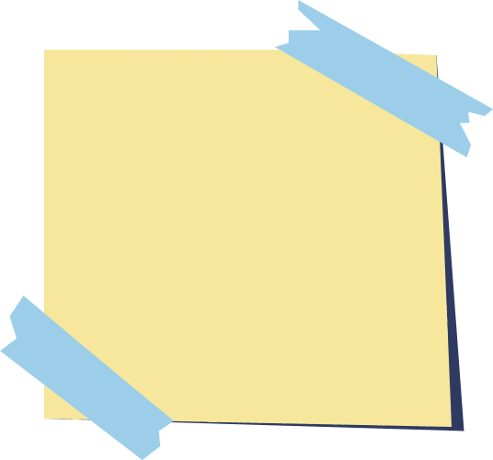





TRƯỜNG TIỂU HỌC LONG BIÊN
Toán
HÌNH TAM GIÁC

Slide 2
KHỞI ĐỘNG
Kể tên những vật có dạng hình tam giác
trong cuộc sống.

Slide 3

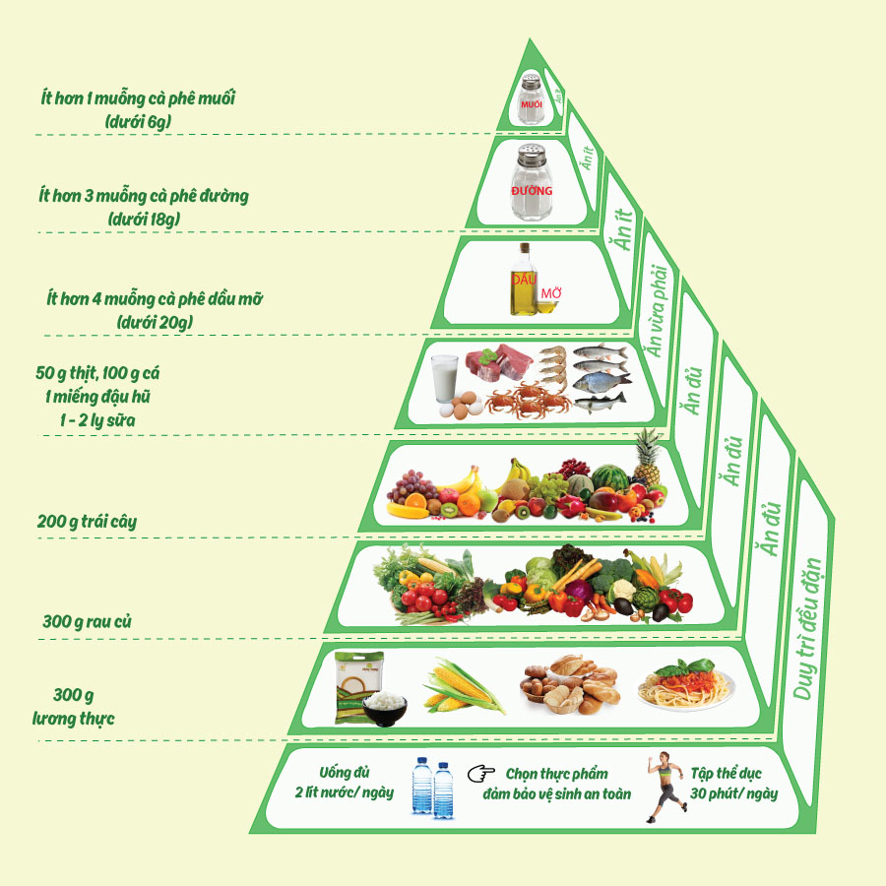


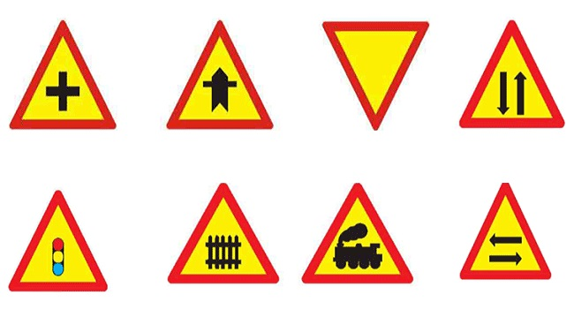

Những vật có dạng hình tam giác trong cuộc sống
HOẠT ĐỘNG 1

Slide 4
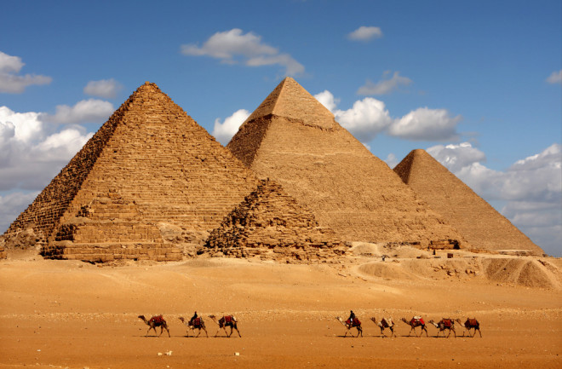
Những vật có dạng hình tam giác trong cuộc sống
HOẠT ĐỘNG 1

Slide 5
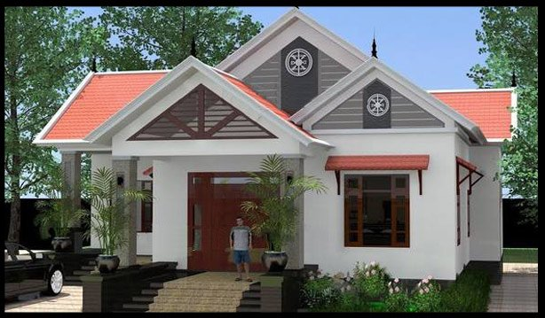
Những vật có dạng hình tam giác trong cuộc sống
HOẠT ĐỘNG 1

Slide 6
KHÁM PHÁ

Slide 7

HÌNH TAM GIÁC
A
B
C
Em hãy nêu tên các cạnh, các đỉnh và các góc của hình tam giác.

Slide 8
CÁC ĐẶC ĐIỂM CỦA HÌNH TAM GIÁC
Hình tam giác ABC có:
A
3 cạnh là:
Cạnh AB
Cạnh AC
Cạnh BC
3 đỉnh là:
Đỉnh A
B
C
Đỉnh B
Đỉnh C

Slide 9
CÁC ĐẶC ĐIỂM CỦA HÌNH TAM GIÁC
Hình tam giác ABC có:
A
3 góc là:
Góc đỉnh A, cạnh AB và AC (gọi tắt là góc A)
Góc đỉnh B, cạnh BA và BC (gọi tắt là góc B)
Góc đỉnh C, cạnh CA và CB (gọi tắt là góc C)
B
C

Slide 10


Đặc điểm của hình tam giác
Hình tam giác có: 3 đỉnh
3 cạnh
3 góc
Hình tam giác có đặc điểm gì?

Slide 11

CÁC DẠNG HÌNH TAM GIÁC
DẠNG 1
Hình tam giác có ba góc nhọn

Slide 12

CÁC DẠNG HÌNH TAM GIÁC
DẠNG 2
Hình tam giác có một góc tù và hai góc nhọn.

Slide 13
CÁC DẠNG HÌNH TAM GIÁC
DẠNG 3
Hình tam giác có một góc vuông và hai góc nhọn (gọi là hình tam giác vuông).

Slide 14
CÁC DẠNG HÌNH TAM GIÁC
Hình tam giác có ba góc nhọn
Hình tam giác có một góc tù và hai góc nhọn.
Hình tam giác có một góc vuông và hai góc nhọn (gọi là hình tam giác vuông).

Slide 15

ĐÁY VÀ ĐƯỜNG CAO CỦA HÌNH TAM GIÁC
- Đáy của tam giác
BC là cạnh đáy
- Đường cao của tam giác
A
Độ dài AH là chiều cao
B
C
H
AH là đường cao tương ứng với đáy BC

Slide 16
ĐÁY VÀ ĐƯỜNG CAO CỦA HÌNH TAM GIÁC
A
H
B
C
AH là đường cao tương ứng với đáy BC

Slide 17
ĐÁY VÀ ĐƯỜNG CAO CỦA HÌNH TAM GIÁC
A
B
C

Slide 18
Đặc điểm của hình tam giác
Hình tam giác
có: 3 đỉnh
3 cạnh
3 góc

Slide 19
CÁC DẠNG HÌNH TAM GIÁC
Hình tam giác có ba góc nhọn
Hình tam giác có một góc tù và hai góc nhọn.
Hình tam giác có một góc vuông và hai góc nhọn (gọi là hình tam giác vuông).

Slide 20

ĐÁY VÀ ĐƯỜNG CAO HÌNH TAM GIÁC
A
A
A
B
H
C
H
B
C
B
C

Slide 21



THỰC HÀNH

Slide 22
1. Viết tên 3 góc và 3 cạnh của mỗi tam giác sau:
D
M
A
Tam giác
B
C
E
G
K
N
Góc A
Góc D
Góc M
3 góc
Góc B
Góc E
Góc K
Góc C
Góc G
Góc N
Cạnh AB
Cạnh DE
Cạnh MK
3 cạnh
Cạnh BC
Cạnh EG
Cạnh KN
Cạnh CA
Cạnh GD
Cạnh NM

Slide 23
2. Chỉ đáy và đường cao tương ứng của mỗi tam giác sau:
A
D
P
H
N
Tam giác
B
C
K
E
G
M
Q
Đáy
AB
EG
PQ
CH
Ứng với đáy AB
DK
Ứng với đáy EG
MN
Ứng với đáy PQ
Đường cao

Slide 24
Vận dụng

Slide 25

Ai nhanh hơn?

Slide 26
Hãy cho biết câu sau đây đúng hay sai?
A
Đ
S
B
D
C
AD là đường cao ứng với đáy BC

Slide 27
Hãy cho biết câu sau đây đúng hay sai?
M
Đ
S
G
O
H
N
GH là đường cao ứng với đáy ON

Slide 28
Hãy cho biết câu sau đây đúng hay sai?
P
Đ
S
K
X
Q
PX là đường cao ứng với đáy KQ

Slide 29
HÌNH TAM GIÁC

Slide 30

Dặn dò
1. Về nhà các em xem lại bài, cắt hai tam giác có diện tích bằng nhau.
2. Chuẩn bị bài sau : Diện tích hình tam giác.

Slide 31


CHÚC CÁC EM HỌC TẬP THẬT TỐT!

